Slide 1
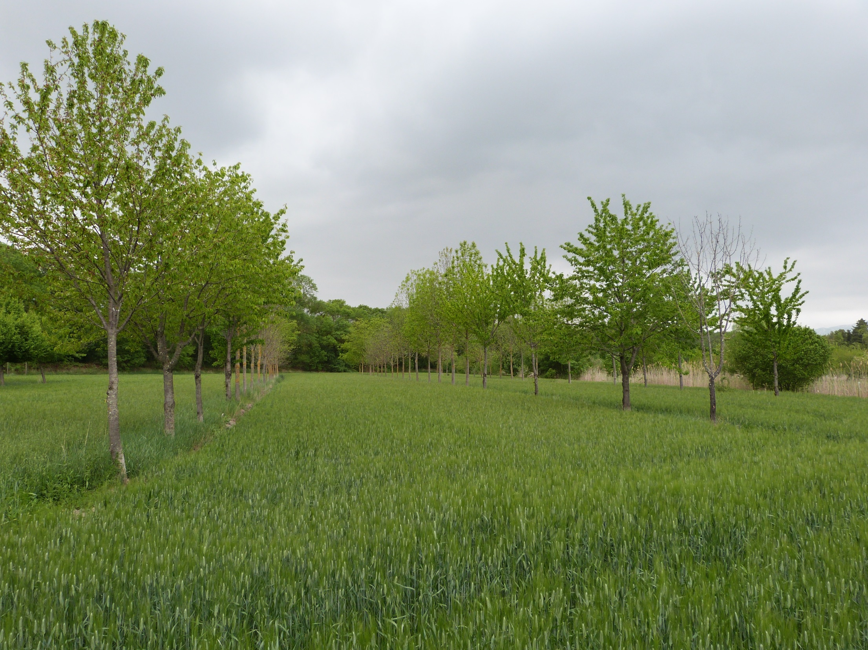
Double intérêt génétique du dispositif expérimental agroforestier de Nouzilly
Frédérique Santi, UR 0588 Centre Val de Loire
Réunion SPEAL 16 juin 2015
INRA de Nouzilly

Slide 2
Deux objectifs sur la qualité génétique
Court terme, dans quelques plantations, densifier les plantations agroforestières en doublant les points de plantations : permettre ainsi une éclaircie génétique
Moyen terme, dans le cadre d’un réseau d’agriculteurs, forestiers, instituts, lycées agricoles, … : mise en place de témoins récurrents dans les plantations, pour permettre plus tard sélections d’individus remarquables et évaluations de variétés sur des arbres de 5 à 10 ans

Slide 3
Densifier en plantant 2 arbres à chaque point de plantation (pas de répartition régulière)
Deux plants espacés d’un mètre : ils bénéficient de la même attention sylvicole au début ; la conduite sylvicole est plus facile que sur des plants dispersés
On est obligés de choisir rapidement : cela évite de décaler dans le temps l’éclaircie
La répartition finale des arbres est correcte

Slide 4
Densifier mise en évidence de l’intérêt de cette méthode
Mesures de croissance et forme juste avant l’éclaircie
Choix du meilleur arbre de chaque couple
Simulation de la réalisation d’une plantation ordinaire avec un seul plant par point de plantation = tirage aléatoire de 1 arbre sur 2. Fait de nombreuses fois : moyenne et écart-type. On visualise ainsi l’écart entre ce qu’on aurait obtenu sans densifier, et ce qu’on obtient grâce à l’éclaircie

Slide 5
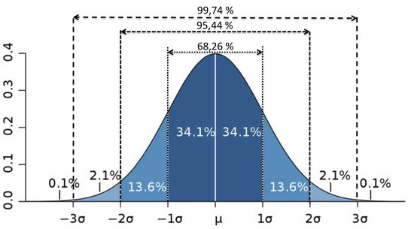
Valeur après l’éclaircie
Distribution selon la loi normale
Comparaison entre surcoûts liés à la densification et gains financiers grâce à l’éclaircie → valeurs différentes « sur pied » au moment de l’éclaircie et simulation d’écarts à la récolte finale grâce à une projection linéaire

Slide 6
Témoins récurrents en plantations agroforestières et forestières
Le témoin récurrent sert de référence pour évaluer par comparaison les performances des arbres que l’on place à proximité
Stable génétiquement, donc multiplié par voie végétative, pour contrôler les variations spatiales des conditions pédoclimatiques
La récurrence permet de faire les comparaisons sur le site et entre les sites

Slide 7
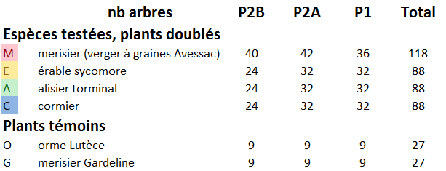
Témoins récurrents - Si les conditions pédo-climatiques sont compatibles, une espèce peut servir de témoin aux autres espèces
Exemple des parcelles de l’INRA de TOURS

Slide 8
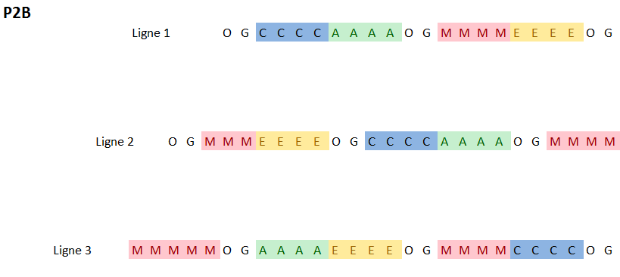

Slide 9
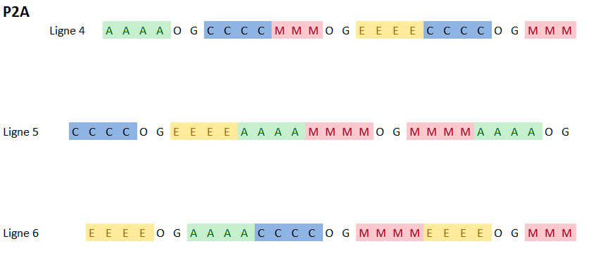

Slide 10
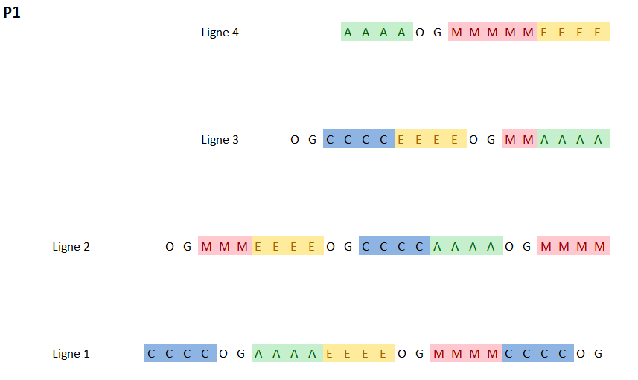

Slide 11
Témoins récurrents - la traçabilité et la multiplication des plantations permet sélections et évaluations
Trouver le meilleur érable sycomore : 1 sur 88 seulement sur cette plantation → plus efficace avec résultats issus de plusieurs plantations car intensité de sélection plus forte si choix d’un seul arbre / ou sélection de plus nombreux individus
La provenance d’érable utilisée dans cette plantation est-elle plus ou moins performante dans telle ou telle zone pédo-climatique ? → recommandations

Slide 12
Témoins récurrents - difficultés
Traçabilité : un défi, obtenir les bons renseignements sur le matériel végétal, ainsi que les modifications (ex regarnis) soient bien enregistrées
Méthodes d’analyse : réaliser les mesures (produire des protocoles très simples et robustes) ; étendre les méthodes actuellement développées sur des dispositifs classiques à ces dispositifs « participatifs »
Seul un réseau étendu permet des résultats très intéressants

Slide 13
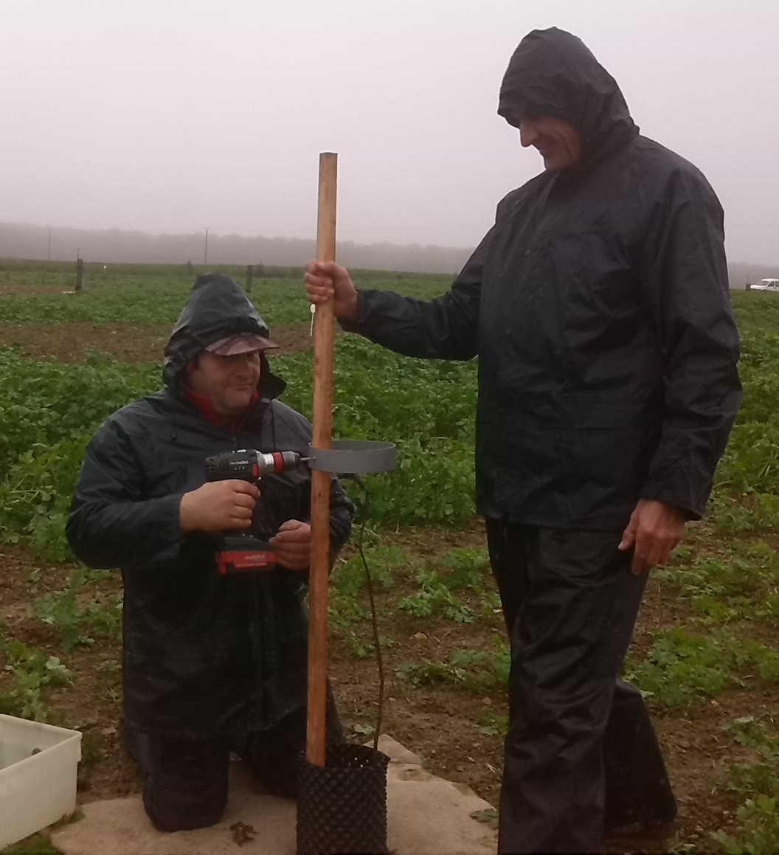
Merci de votre attention !

